Slide 1
Une approche pour l’estimation fiable des propriétés de la topologie d’Internet
Thèse pour obtenir le grade de
Docteur en sciences de l’Université Pierre et Marie Curie
spécialité Informatique
Elie Rotenberg
Rapporteurs
Examinateurs
Directeur
Co-directeur
Bertrand Jouve
Jean-Jacques Pansiot
Clémence Magnien
Pascal Mérindol
Philippe Owezarski
Matthieu Latapy
Christophe Crespelle
Professeur, Lyon Lumière 2
Professeur émérite, Strasbourg
Chargée de recherche, CNRS
Maître de conférences, Strasbourg
Directeur de recherches, CNRS
Directeur de recherches, CNRS
Maître de conférences, UCBL

Slide 2
Organisation de l’exposé
Topologie d’Internet : enjeux et problématiques
Distribution de degrés au niveau logique
Distribution de degrés au niveau physique
Tables de transmission
Conclusions et perspectives

Slide 3
Topologie d’Internet : enjeux et problématiques

Slide 4
À quoi sert Internet ?
Internet est le support de très nombreuses applications : Web, Email, musique, vidéo, achats…
Couche
Exemple
Application
HTTP
Transport
TCP
Réseau
IP
Données-lien
MAC/Ethernet
Toutes ces activités utilisent le même réseau fondamental pour communiquer entre les différentes parties.

Slide 5
Transport d’information sur Internet
Que se passe-t-il lorsqu’on charge une page sur le web ? Par exemple, www.google.com ?
Internet
Mon ordinateur
Google.com
Durée du transfert : 20ms

Slide 6
Transport d’information sur Internet
Que se passe-t-il lorsqu’on charge une page sur le web ? Par exemple, www.google.com ?
192.168.0.1
213.245.254.145
213.245.254.151
127.0.0.1
74.125.71.102
172.19.128.170
80.236.1.161
Durée du transfert : 20ms
72.14.239.205
209.85.245.81
216.239.51.110
216.239.51.121

Slide 7
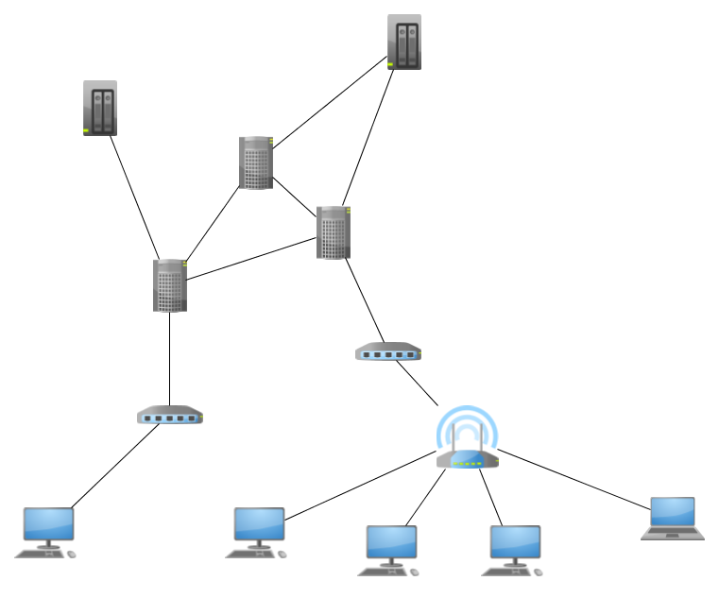
Topologie d’Internet
Terminaux (« serveurs »)
Routeurs du cœur
Routeurs du bord
Switches
Terminaux (« clients »)

Slide 8
Internet : une boîte noire ?
Construction extraordinairement complexe
Histoire longue et décentralisée
Structure « bottom-up » plutôt que « top-down »
Pas de carte complète
Milliards d’ordinateurs sur la terre entière
Plus de 40 ans sans gouvernance centrale
N’importe qui peut brancher un terminal
Seulement des fragments parcellaires
Le réseau fonctionne, il n’a pas (trop) de pannes, mais ses propriétés précises sont discutées :
Diamètre du réseau (longueur des routes)
Plus courts chemins (routes optimales)
Vulnérabilité aux attaques ciblées
Résilience aux pannes

Slide 9
Des enjeux majeurs
Enjeux industriels
Toute l’économie numérique repose sur l’intégrité et la fiabilité d’Internet
Presque toutes les industries utilisent Internet à un niveau ou à un autre
La mission d’Internet est d’être le réseau de télécommunication
Internet est un réseau stratégique pour pratiquement toute activité industrielle en 2015, au moins dans les pays fortement développés.
Enjeux théoriques
Théorie des graphes
Métrologie des réseaux complexes
Emergence et systèmes complexes
Internet est l’un des objets fondamentaux de plusieurs théories, particulièrement de théories au cœur des approches interdisciplinaires.

Slide 10
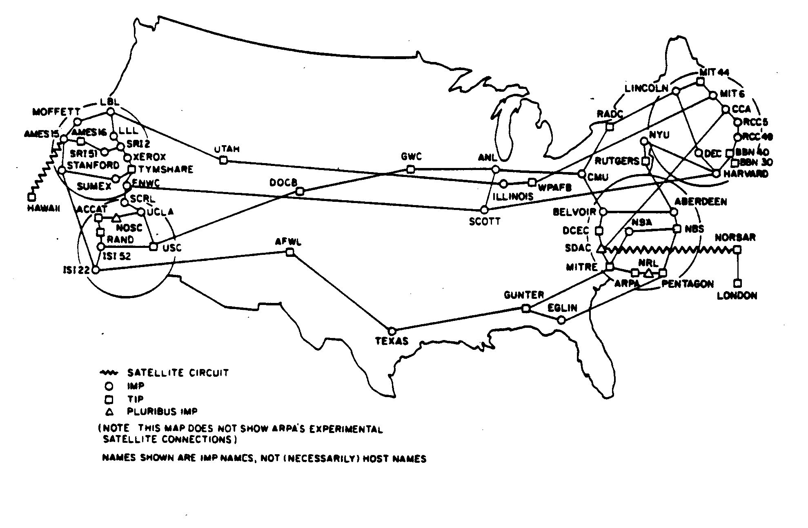
Approches historiques
1) Cartes basées sur les déclarations des autorités administratives
Carte du réseau ARPANET, BNN Technologies, 1977

Slide 11
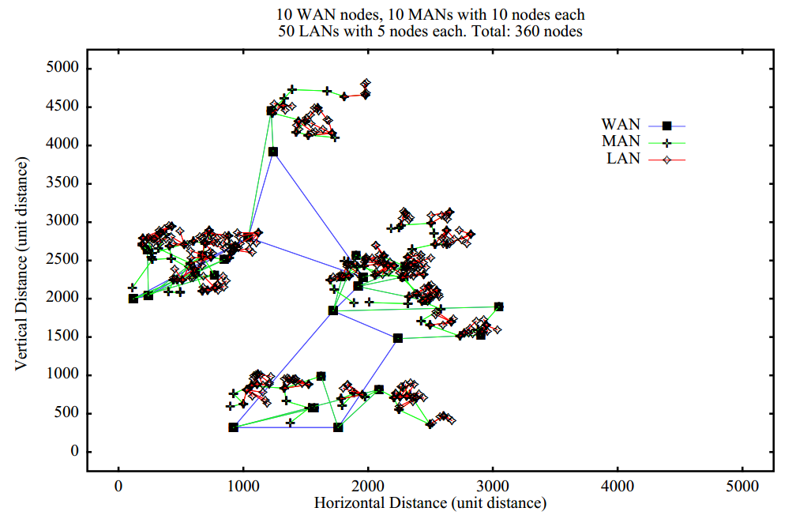
Approches historiques
2) Graphes générés à partir d’une connaissance a priori des éléments du réseau
Réseau généré par simulation, Doar et al., 1996

Slide 12
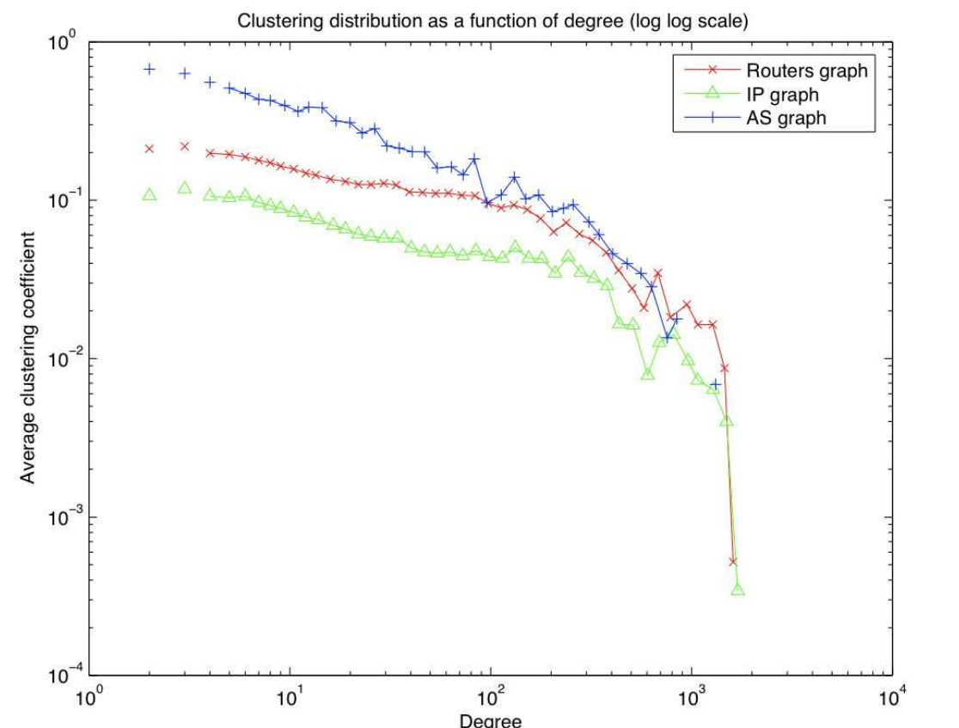
Approches historiques
3) Cartes déduites de mesures avec des outils de diagnotic (traceroute, tracetree…)
Propriété extraite d’une carte traceroute, DIMES, Shavitt et al., 1999

Slide 13
Limites des approches historiques
Problèmes techniques
Passage à l’échelle
Erreurs d’interprétation
Biais intrinsèque
Encore beaucoup de controverses
Propriétés topologiques fondamentales toujours mal connues

Slide 14
Notre approche
Description formelle de nos objets et de nos outils
Mesures précises d’observables topologiques
Echantillonnage rigoureux du réseau
Méthode d’inférence validée
Estimation fiable d’une propriété topologique du réseau

Slide 15
Distribution de degrés au niveau logique

Slide 16
Motivation
Correspond à l’intuition usuelle (« machines connectées »)
Importance historique
Niveau d’opération par défaut de ping, traceroute…
Première tentative de mettre en place notre approche

Slide 17
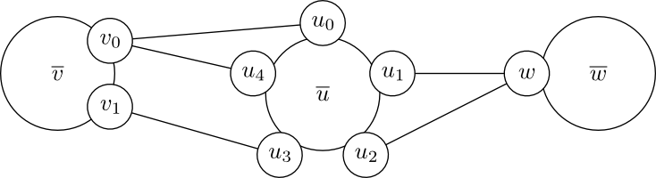
Description formelle des objets
Hôtes
Interfaces
Topologie logique « L2 » (nœuds, aretes)

Slide 18
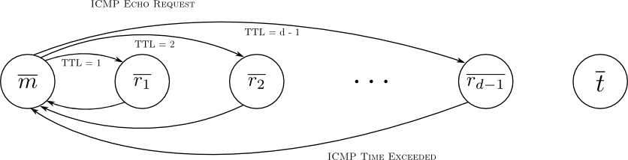
Description formelle des outils
traceroute envoie des sondes avec une durée de vie croissante depuis un moniteur m vers une cible t.
Interprétation classique :
« Les sondes empruntent le chemin m, r₁, r₂, …. r_{d-1}, t. »

Slide 19
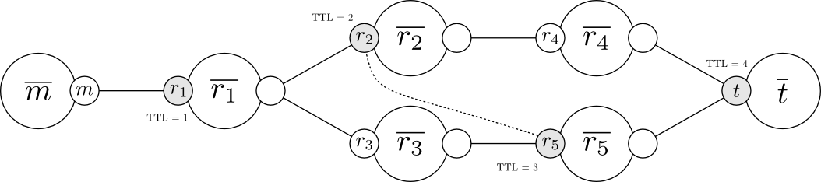
Description formelle des outils
traceroute envoie des sondes avec une durée de vie croissante depuis un moniteur m vers une cible t.
Interprétation classique :
« Les sondes empruntent le chemin m, r₁, r₂, …. r_{d-1}, t. »

Slide 20
Description formelle des outils
traceroute envoie des sondes avec une durée de vie croissante depuis un moniteur m vers une cible t.
Notre interprétation (restreinte) :
« r_{d-1} est un voisin de t. »

Slide 21
Primitive de mesure
traceroute depuis 1 moniteur vers une cible
1 voisin de la cible

Slide 22
Primitive de mesure
traceroute depuis 1 moniteur vers une cible
1 voisin de la cible
traceroute depuis N moniteurs vers une cible
N voisins de la cible ?

Slide 23
Primitive de mesure
traceroute depuis 1 moniteur vers une cible
1 voisin de la cible
traceroute depuis N moniteurs vers une cible
N voisins de la cible ?
traceroute depuis assez de moniteurs vers une cible
tous les voisins de la cible

Slide 24
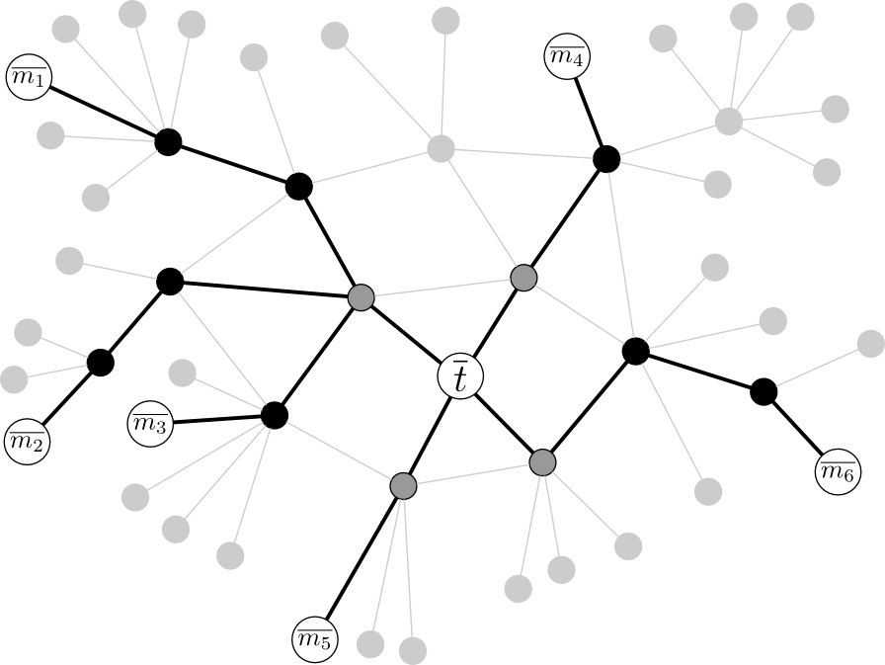
Primitive de mesure
traceroute depuis assez de moniteurs vers une cible
tous les voisins de la cible

